Slide 1
Appreciation of arts
藝發課程
中四級
Appreciation of arts
藝發課程
2024-25
Notes:
5

Slide 2

藝發 MUSICAL CHAIR
請介紹一下自己
初中有什麼課堂與藝術相關?
現在是什麼課堂?
猜猜今年的藝發課程又會學些什麼?
Notes:
建議流程:
(10分鐘) 熱身
先解說遊戲玩法: 老師播放音樂，學生在坐位傳遞物件直至音樂停暫停，最後手持物件的學生須回答問題。
共四題問題，老師可自由增刪更改問題。
若想增加刺激，可先播音樂 (按小icon)，按停音樂後才展示問題。
老師作適當回應及追問。

Slide 3

藝術 …
不是人人都懂
Notes:
建議流程:
(10分鐘)
共三條題目，旨在讓學生交流一下各人對「藝術」的看法。
老師可自由增刪更改問題。
可以先展示問題，再請所有學生舉手以「thumbs up」或「thumbs down」手勢表示同意與否。老師再邀請一些學生分享看法。
或可先請學生二人一組，每條題目讓學生在組內先與拍擋分享看法，再邀請一些學生與全班分享。
老師作適當回應及追問。

Slide 4
藝術 …
純為「美」的表現

Slide 5
藝術 …
創作須經美術訓練

Slide 6

藝術是 …
https://www.youtube.com/watch?v=QZQyV9BB50E
Notes:
建議流程:
(5分鐘)
播放短片「What is art?」(約2.5分鐘)
老師簡單總結短片重點，如「藝術沒有對錯之分」、「每人都可以對藝術有自己的看法」等。
老師可向學生分享一下自己對藝術的看法。

Slide 7
藝發課程
目的
活動
藝術類型
認識、欣賞
認識不同形式的藝術
欣賞藝術創作/表演
從藝術中探討生活、價值
  音樂
  戲劇
  視覺藝術
參觀
體驗
Notes:
建議流程:
(10分鐘) 課程簡介及要求
簡介課程目的及設計。
簡介評估要求。
老師可享對學生期望，亦可邀請學生分享課堂期望。

Slide 8
課堂計劃
在香港尋找藝術 (16-30/9)
匯報預備 (7/10)
分組匯報(14/10)
音樂/戲劇工作坊(21/10-2/12)
戲劇/音樂工作坊(9/12-3/3)
視覺藝術工作坊(10/3-26/5)
總結(2/6)

Slide 9
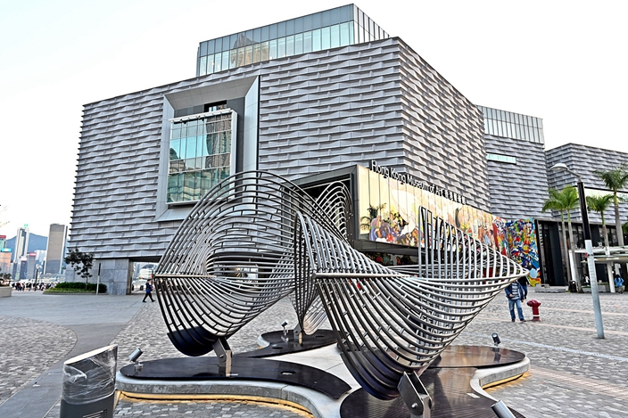
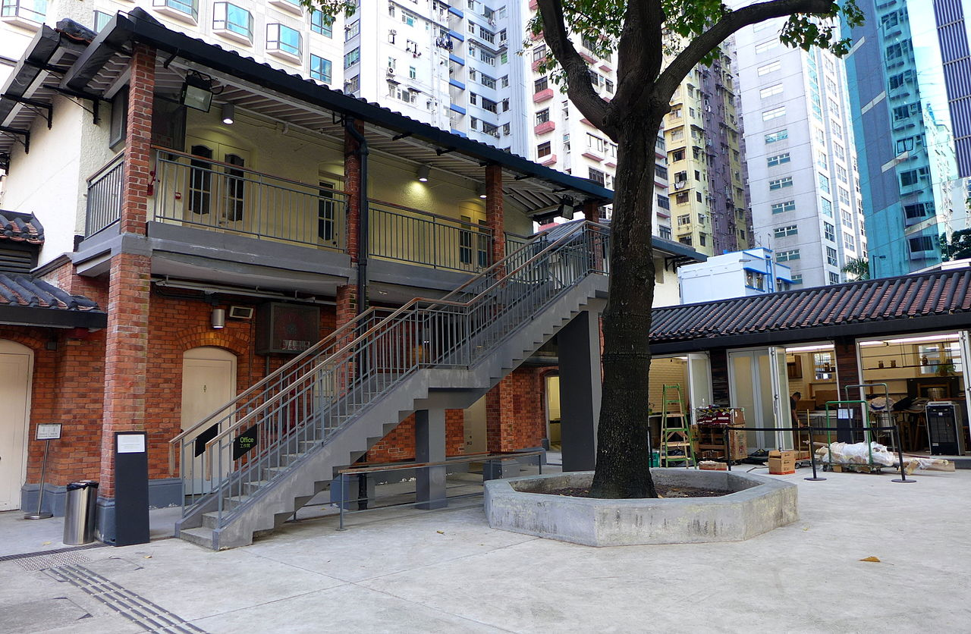
在香港尋找藝術
香港藝術館
油街實現
南豐紗廠
賽馬會創意藝術中心
Notes:
建議流程:
(10分鐘)
介紹單元一目的及參觀安排。
提醒學生每次須完成個人工作紙。
解說小組匯報要求。

Slide 10
學校安排旅遊車出發
參觀後原地解散
將出電子通告通知家長有關安排
每次參觀後均須完成工作紙
7/10 預備匯報
14/10 小組匯報

Slide 11
時間: 3人組6分鐘、4人組8分鐘
要求: 1.播放簡報 2.每人均須發言
內容包括:
    1. 簡介參觀的三個場地
    2. 印象最深刻 / 最喜歡 / 最有趣 … 的發現
    3. 比較三個場地之異同
    4. 組員感想
Notes:
建議流程:
(5分鐘)
請學生即時分組。
4A、4E (4組4人+3組3人，共7組)
4B (5組4人)
4C、4D (3組3人+3組4人，共6組)
每組選出組長。

Slide 12
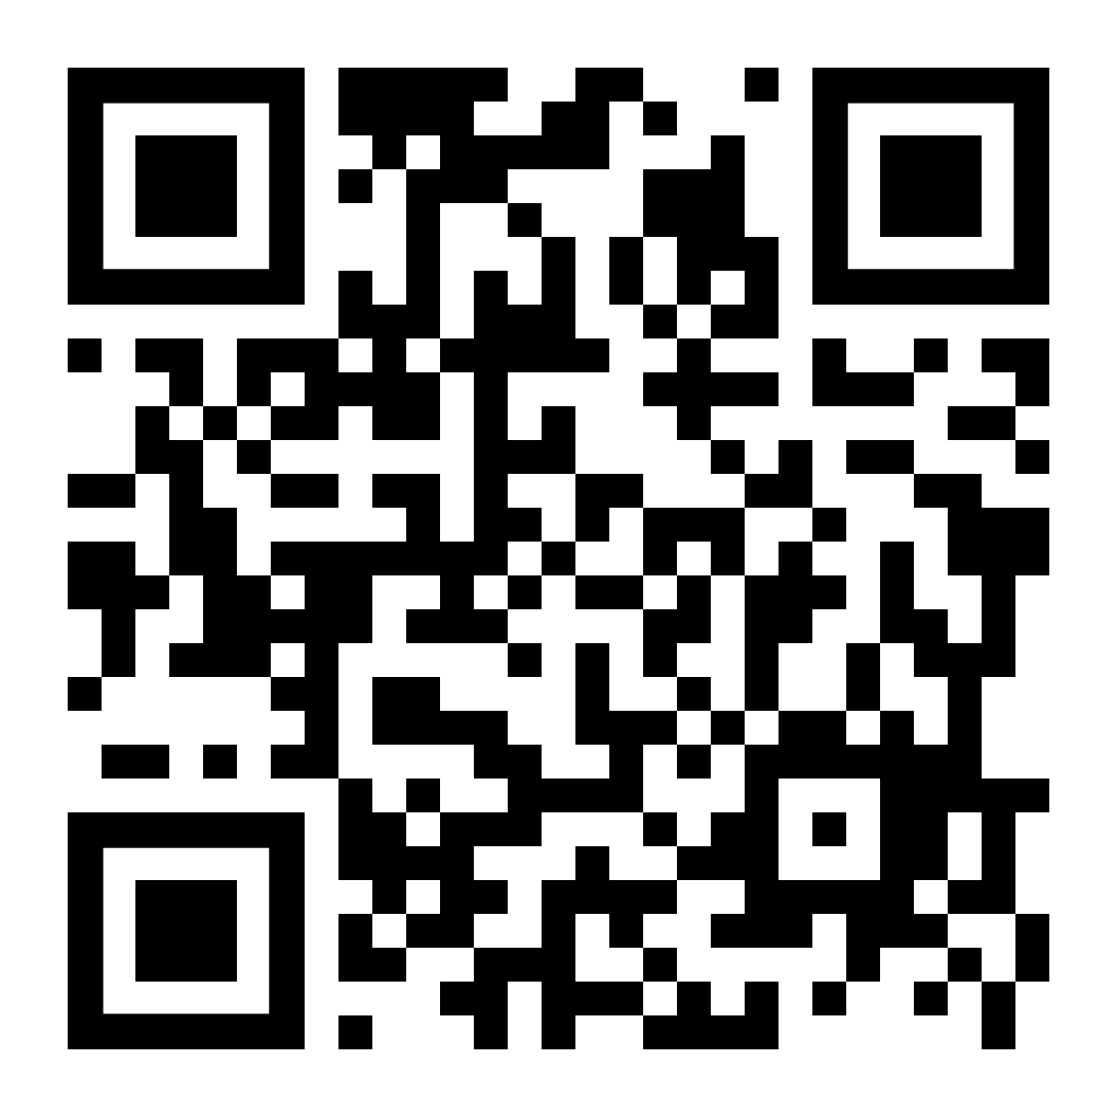
參觀意願
Notes:
建議流程:
(20分鐘)
學生分組工作。
每組2部iPad，搜集資料，認識參觀場地。
以組為單位，選擇參觀意願。
下堂前填妥「參觀意願表」。

